Slide 1
SEMÂNTICA
parte II
Língua Portuguesa – 2º trimestre
1º ano E. M. – Prof. Eduardo Belmonte

Slide 2
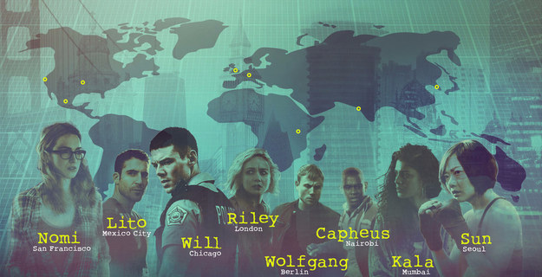

Slide 3
EXPRESSÃO
IDIOMÁTICA
Notes:
Expressão cultural típica de falantes de uma língua cujo sentido é imutável, conotativo, distinto do literal.

Slide 4
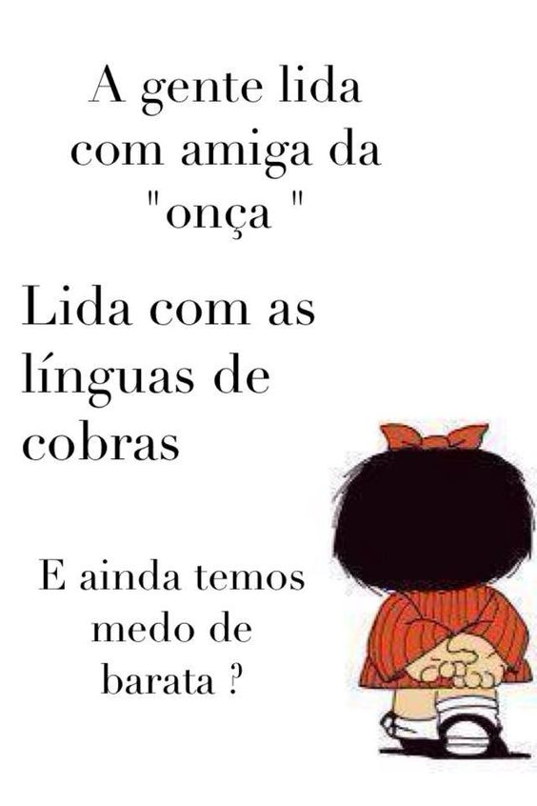
Havia um muro alto entre nossas casas. Difícil de mandar recado para ela. Não havia e-mail. O pai era uma onça. A gente amarrava o bilhete numa pedra presa por um cordão E pinchava a pedra no quintal da casa dela. Se a namorada respondesse pela mesma pedra Era uma glória! Mas por vezes o bilhete enganchava nos galhos da goiabeira E então era agonia. No tempo do onça era assim.
Texto extraído do livro "Tratado geral das grandezas do ínfimo", Editora Record - Rio de Janeiro, 2001, pág. 17.
Notes:
“amiga da onça” = pessoa falsa
“era uma onça” = pessoa brava
“no tempo da onça” = antigamente
Atente que as expressões ganham sentido específico com a combinação de distintas palavras.

Slide 5
Expressão idiomática:
Linguagem coloquial
“comer com os olhos” = desejar algo intensamente
“trocar os pés pelas mãos” = atrapalhar-se
“dar com os burros n’água” = dar-se mal
“soltar os cachorros” = brigar

Slide 6
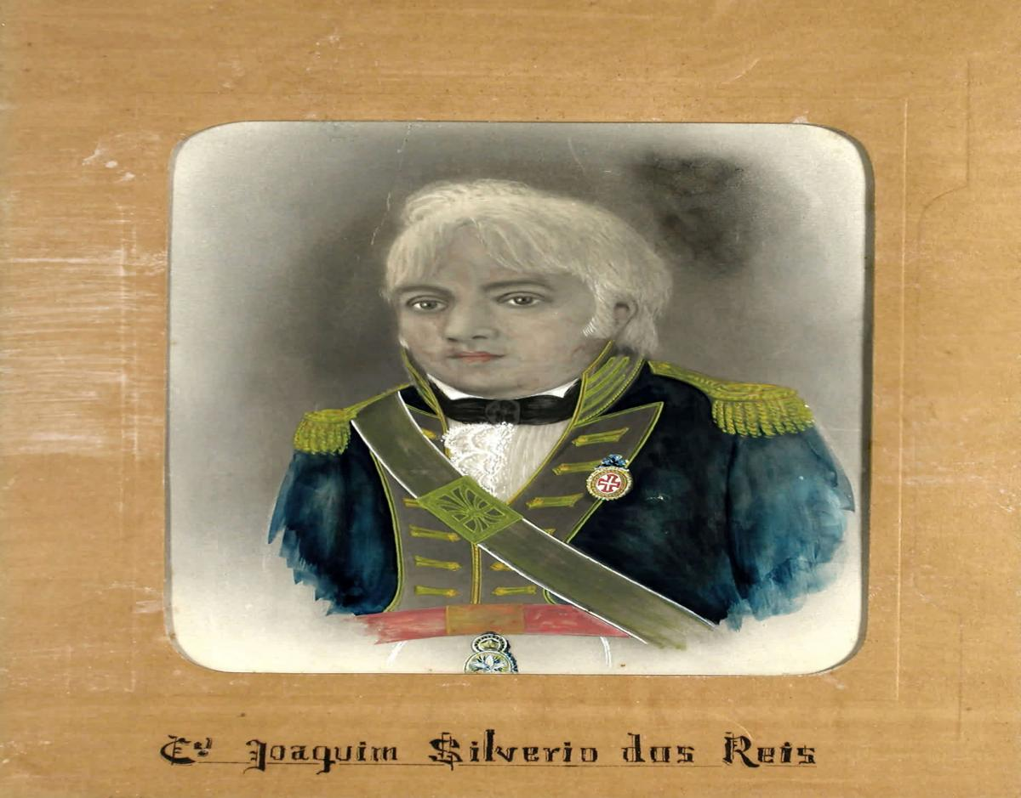
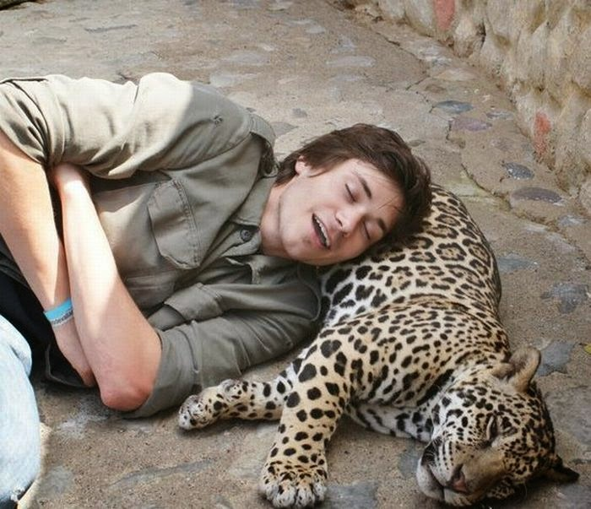
SENTIDO CONOTATIVO
SENTIDO DENOTATIVO
Denotação
Conotação
Notes:
Sentido conotativo: figurado
Sentido denotativo: literal
Consulte expressões idiomáticas na página 192

Slide 7
PARÁFRASE
Notes:
Todo enunciado que estabelece com outro enunciado uma relação de equivalência geral de sentido. O texto é reformulado, mas com outras palavras.

Slide 8
FLAMENGO GOLEIA SANTOS
NO MARACANÃ
SANTOS É GOLEADO PELO
FLAMENGO NO MARACANÃ
Enunciado original | Paráfrase
“Ai que moleza no corpo. Uma vontade de me estender no chão. Deixar que o capim cresça em volta. Deixar que os insetos, os fungos se abriguem em mim. Estranha alegria em virar uma paisagem”. | “Ai que fraqueza nos membros. Um desejo de deitar no piso. Permitir que o mato aumente ao redor. Permitir que os insetos, os fungos se alojem em mim. Desconhecida esta felicidade de se transformar numa paisagem”.
Notes:
Ambos os enunciados originais são recriados por meio de outras escolhas lexicais (palavras), expressando o mesmo sentido.

Slide 9
PARÓDIA
Notes:
A paródia pode ser confundida com a paráfrase. Enquanto esta é a recriação de um mesmo discurso, com as mesmas palavras, expressando o mesmo sentido; aquela consiste na recriação de uma obra a partir de um ponto de vista crítico cujo resultado é um sentido distinto do original.
Uma paráfrase pode ser usada com distintos objetivos: representar de maneira mais compreensível um enunciado; resumir conteúdos de textos; citação de opiniões e ideias sem necessidade de transcrevê-las literalmente.

Slide 10
Canção do Exílio
Em cismar – sozinho – à noite –Mais prazer encontro eu lá;
Minha terra tem palmeiras,
Onde canta o Sabiá.
Minha terra tem primores,
Que tais não encontro eu cá;
Em cismar – sozinho – à noite –Mais prazer encontro eu lá;
Minha terra tem palmeiras,
Onde canta o Sabiá.
Não permita Deus que eu morra,
Sem que eu volte para lá;
Sem que eu desfrute os primores
Que não encontro por cá;
Sem qu'inda aviste as palmeiras,
Onde canta o Sabiá.
Minha terra tem palmeiras,
Onde canta o Sabiá;
As aves, que aqui gorjeiam,
Não gorjeiam como lá.
Nosso céu tem mais estrelas,
Nossas várzeas têm mais flores,
Nossos bosques têm mais vida,
Nossa vida mais amores.
Gonçalves Dias
Notes:
Texto original: poema romântico de Gonçalves Dias

Slide 11
Canção do Exílio
Minha amada tem palmeiras Onde cantam passarinhos e as aves que ali gorjeiam em seus seios fazem ninhos Ao brincarmos sós à noite nem me dou conta de mim: seu corpo branco na noite luze mais do que o jasmim
Minha amada tem palmeiras tem regatos tem cascata e as aves que ali gorjeiam são como flautas de prata Não permita Deus que eu viva perdido noutros caminhos sem gozar das alegrias que se escondem em seus carinhos sem me perder nas palmeiras onde cantam os passarinhos
Gonçalves Dias
Notes:
Paródia: poema de Ferreira Gullar que satiriza o original ao exaltar sexualmente a figura feminia

Slide 12
POLISSEMIA
Notes:
POLI = muitos
SEMIA = sentidos
Polissemia é o conjunto de significados que um vocábulo pode apresentar

Slide 13
Qual é a palavra que,
por apresentar variação de sentido,
causa confusão no interlocutor?
Notes:
A palavra “costela” tem efeito polissêmico, visto que o vocábulo pode apresentar um conjunto distinto de significados.

Slide 14
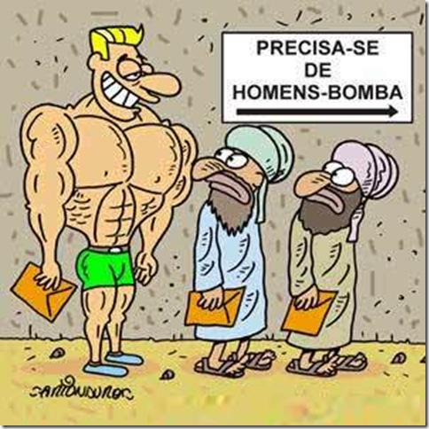
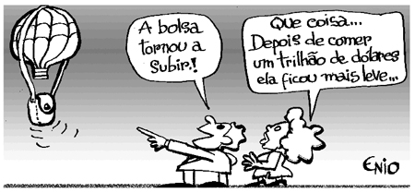
Notes:
Homens-bomba: (1) homens musculosos, fortes; (2) terroristas suicidas que prendem bombas a seus corpos.
Bolsa: (1) acessório feminino; (2) bolsa de valores.

Slide 15
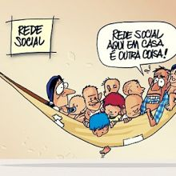
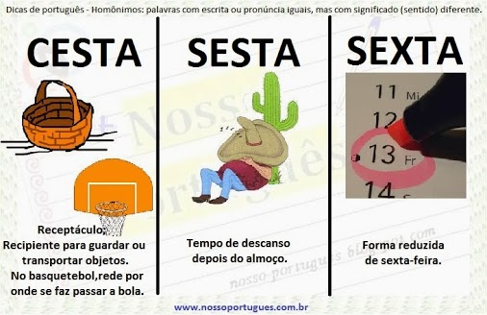
NÃO confunda POLISSEMIA com HOMINÍMIA
Polissemia: UMA palavra, dois ou mais sentidos (sentidos diferentes COM relação à significação original).
Homonímia: MAIS DE UMA palavra SEM relação alguma de sentido.

Slide 16
AMBIGUIDADE
Notes:
Quando um enunciado apresentar mais de uma interpretação (duplo sentido), dizemos que ele é ambíguo.

Slide 17
Notes:
AMBIGUIDADE COMO RECURSO EXPRESSIVO
A ambiguidade do enunciado conceitual da propaganda se constrói a partir da polissemia da palavra “picada”: (1) indignação com uma situação – a existência da dengue; (2) o mosquito será eliminado – o que levará ao “fim da picada dele”.

Slide 18
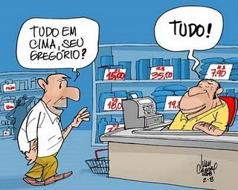
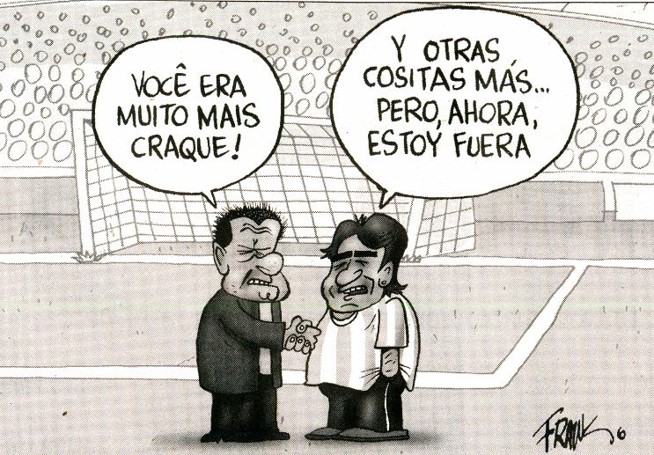
Notes:
AMBIGUIDADE COMO RECURSO EXPRESSIVO: EFEITO DE HUMOR

Slide 19
Lei prevê desconto a quem reduziu estômago em restaurantes.
SENTIDOS POSSÍVEIS
Pessoas que fizeram cirurgia de redução de estômago terão desconto em restaurante.
Terão desconto pessoas que fizeram cirurgia de redução de estômago em restaurantes.
Notes:
A ambiguidade pode constituir um problema de sentido principalmente devido à estruturação sintática inadequada de um enunciado, ou seja, à desorganização da frase, o uso inadequado de expressões.

Slide 20
Lei prevê desconto a quem reduziu estômago em restaurantes.
SENTIDOS POSSÍVEIS
Pessoas que fizeram cirurgia de redução de estômago terão desconto em restaurante.
Terão desconto pessoas que fizeram cirurgia de redução de estômago em restaurantes.
tolerância pragmática
Notes:
Tolerância pragmática: quando, mesmo ambíguo, descartamos um dos sentidos do enunciado – principalmente por fatores extralinguísticos (contexto, interlocutor, coerência, etc)

Slide 21
FIM

